Slide 1
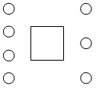

Slide 2
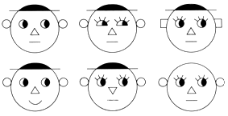

Slide 3
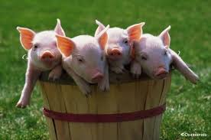
Он визжит, пищит, кричит,
Маме с папой он дерзит.
С розоватым пятачком,
Хвост закручен крендельком.

Slide 4
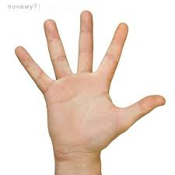
Пятерка братьев неразлучна.
Им вместе никогда не скучно.
Они работают пером,
Пилою, ложкой, топором.

Slide 5
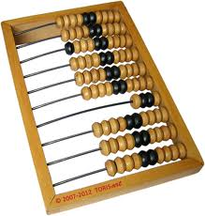
На лесенке-стремянке
Развешаны баранки.
Щелк да щелк – пять да пять.
Так мы учимся считать.

Slide 6
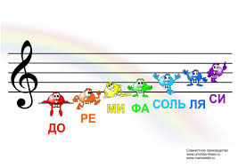
На пяти проводах
Отдыхает стая птах.

Slide 7
Это – фокусник-пятерка.
Вы за ней следите зорко.
Кувыркнется – раз и два! –
Обернется цифрой 2.

Slide 8
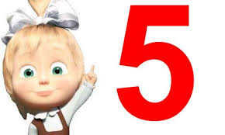
Число и цифра 5.

Slide 9
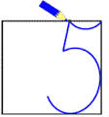
На что похожа цифра 5? На серп, конечно, как не знать.

Slide 10
Это фокусник – пятёрка
Вы за ней следите зорко.
Кувыркается – раз и два!-
Обернётся цифрой 2.
А потом пошла плясать
По бумаге цифра «пять».
Руку вправо протянула,
Ножку просто изогнула

